Slide 1
天车运行检查标准
博富特咨询
全面
专业
实用

Slide 2
关于博富特
博富特培训已拥有专业且强大的培训师团队-旗下培训师都拥有丰富的国际大公司生产一线及管理岗位工作经验，接受过系统的培训师培训、训练及能力评估，能够开发并讲授从高层管理到基层安全技术、技能培训等一系列课程。
我们致力于为客户提供高品质且实用性强的培训服务，为企业提供有效且针对性强的定制性培训服务，满足不同行业、不同人群的培训需求。
博富特认为：一个好的培训课程起始于一个好的设计,课程设计注重培训目的、培训对象、逻辑关系、各章节具体产出和培训方法应用等关键问题。

Slide 3
目录
定义及分类
桥式起重机的主要结构
行车的技术参数
行车的安全要求
行车安全操作基本规程
行车的检查制度

Slide 4
定义及分类
定义:起重机械是指用于垂直升降或者垂直升降并水平移动重物的机电设备，其范围规定为额定重量≥0．5t的升降机；额定起重量≥1t，且提升高度≥2m的起重机和承重形式固定的电动葫芦等。
分类(根据结构及承重):
轻小型起重设备如：千斤顶、葫芦、卷扬机等。
起重机:桥式/臂架式
升降机:

Slide 5
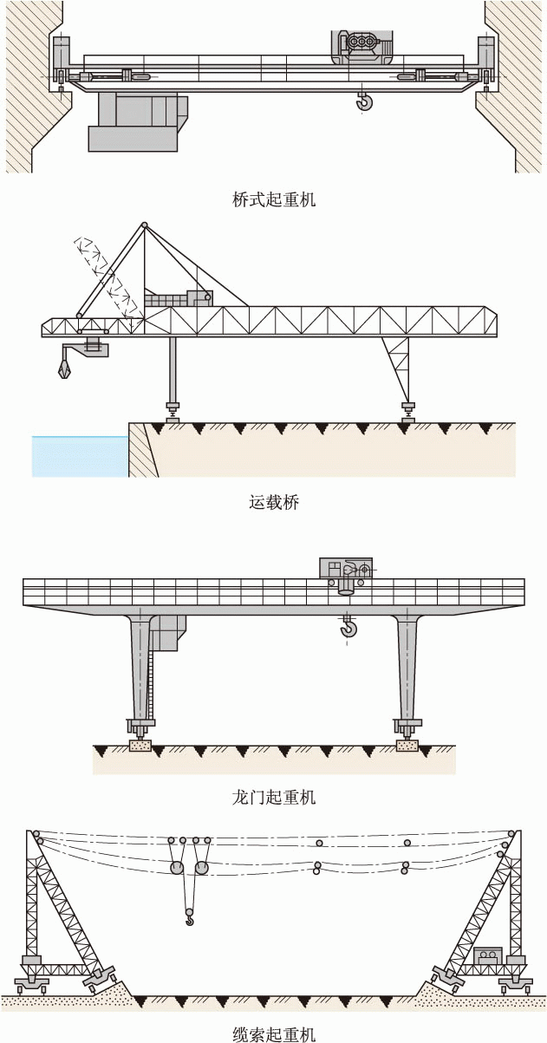
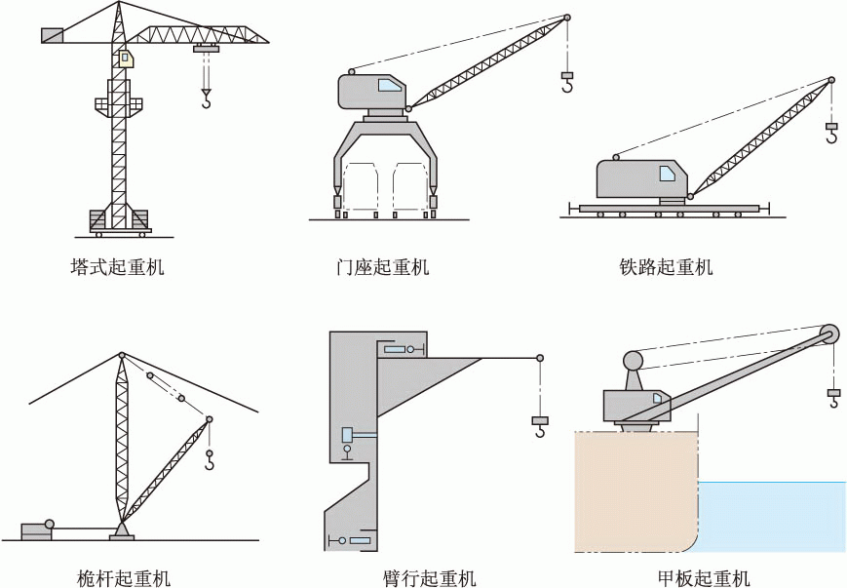
起重机分类
臂架式
桥架式
本公司所用起重机械类别：电动葫芦桥式起重机

Slide 6
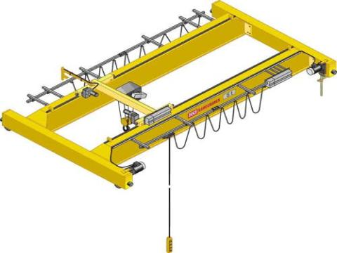
桥式起重机的构成
1.大车:桥架、大车运行机构等。
1）行车的桥架结构
行车的桥架是一种移动的金属结构，它承受载重小车的重量，并通过车轮支承在轨道上,因而是行车的主要承载结构。
组成：主梁、端梁、走台、挑线架、小车轨道、穿线管、检修吊笼等组成。

Slide 7
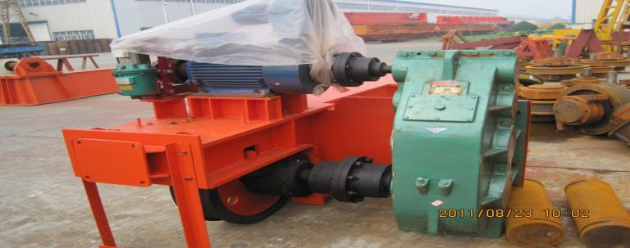
桥式起重机的构成
2）大车的运行机构:行车的大车运行机构驱动大车的车轮沿轨道运行。
组成：电机、减速机、制动器、联轴器、传动轴、车轮组、缓冲器等。
联轴器
联轴器
减速器

Slide 8
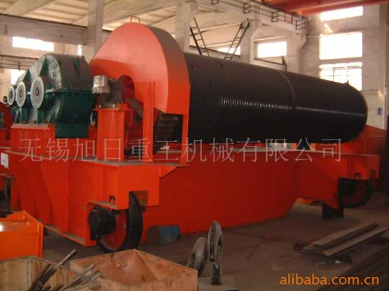
桥式起重机的构成
2、小车
小车包括小车架、起升机构、小车运行机构等。
1)小车架
小车架是支托和安装起升机构和小车运行机构等部件的机架，通常为焊接结构。

Slide 9
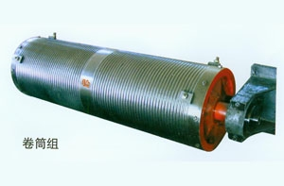
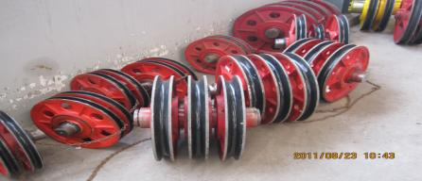
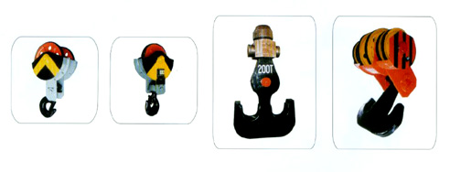
桥式起重机的构成
2)起升机构
起升机构包括电动机、制动器、减速器、卷筒和滑轮组。电动机通过减速器，带动卷筒转动，使钢丝绳绕上卷筒或从卷筒放下，以升降重物
滑轮

Slide 10
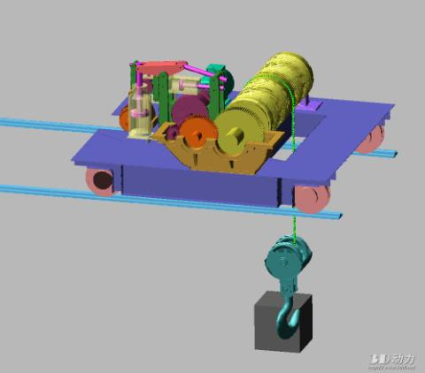
桥式起重机的构成
3)小车运行机构
包括驱动、传动、支承和制动等装置

Slide 11
桥式起重机的技术 参数
行车的技术参数是行车工作性能的指标。
行车的主要技术参数包括：起重量、跨度、起升高度、各机构的工作速度以及工作级别等。
1、起重量:指被起升重物的质量，用G表示。
(1)额定起重量
起重机所允许吊起的最大重物或物料的质量称为额定起重量，用Gn表示，单位为吨(t)。 额定起重量不包括吊钩、吊环之类吊具的质量，但包括抓斗、电磁盘、料罐、盛钢桶之类可分吊具的质量。
(2)总起重量
起重机能吊起的重物或物料，连同可分吊具和长期固定在起重机上的吊具或属具(包括吊钩、滑轮组、起重钢丝绳……)的质量总和，总起重量用Gt。

Slide 12
桥式起重机的技术 参数
2、跨度
行车的大车运行轨道中心线之间的距离称为行车的跨度，用L表示，单位为m。行车的跨度L1依厂房的跨度L而定。
3、起升高度
起升高度是行车取物装置上下移动极限位置之间的距离，用H表示，单位为m。下极限位置通常以工作场地的地面为准，上极限位置，使用吊钩时以钩口中心为准，使用抓斗时以抓斗最低点为准。
4、工作速度
工作速度是指起重机各机构(起升、运行等)的运行速度，用v表示，单位为m／min。
行车的工作速度根据工作要求而定：
一般用途的行车采用中等的工作速度，这样可以使驱动电机功率不致过大；安装工作有时就要求很低的工作速度；吊运轻件，要求提高生产效率，可取较高的工作速度；吊运重件，要求工作平稳，作业效率不是主要矛盾，可取较低的工作速度。

Slide 13
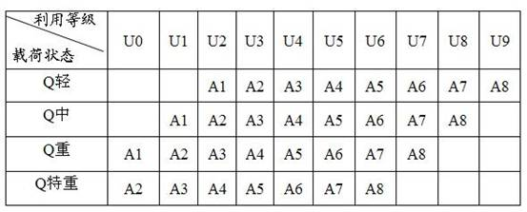
桥式起重机的技术 参数
5、工作级别
行车的工作级别是表示行车受载情况和忙闲程度的综合性参数。
行车的工作级别是根据行车的利用等级和行车的载荷状态来。
(1)行车的利用等级
行车的利用等级表示行车的忙闲程度，它分成10个级别。
(2)行车载荷状态是表明行车受载的轻重定的。
(3)行车的工作级别根据行车利用等级和载荷状态，可把行车的工作级别划分为A1一A8八个级别，如后表

Slide 14
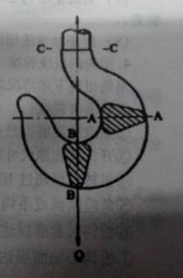
行车的安全要求-吊钩
吊钩表面光洁，无剥落、锐角、毛刺等缺陷，如有缺陷或已磨损均不许补焊
吊钩应转动灵活，固定螺母的定位螺栓、开口销必须紧固良好
吊钩报废条件：
裂纹：吊钩下部的危险断面（B—B, C—C ） 、钩尾螺纹部分的退刀槽断面
危险断面的高度磨损量达原尺寸的10%
开口度比原来增加15%
扭转变形超过10°
危险断面或吊钩颈部产生塑性变形
板钩村套报废：磨损达原尺寸的50%
芯轴：磨损达原尺寸的5%
危险断面

Slide 15
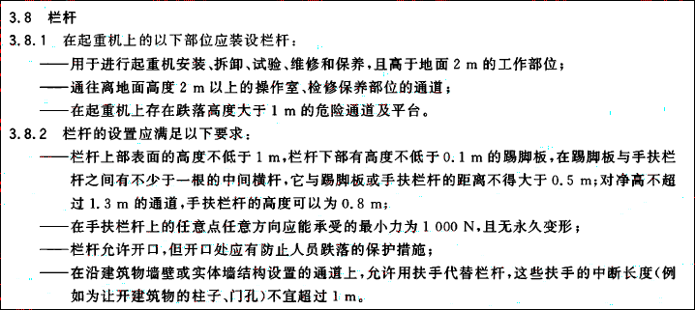
行车的安全要求-金属结构
通道与平台：起重机上所有操作部位及要求经常检查和保养得部位，凡远离地面2m，都应设置通道/平台，且加设护栏。
防护栏杆：

Slide 16
检查要点-金属结构
防护罩或盖:起重机械上外露的，有卷绕伤人的开式齿轮、各种外部螺栓连接的联轴器、链轮与链条、传动带、皮带轮等，均按应安装防护罩
金属结构报废条件
主要受力构件失去整体稳定性
主要受力构件腐蚀时，应进行检查和测量，腐蚀达设计厚度的10%
主要受力构件产生裂纹时
主要受力构件产生塑性变形

Slide 17
检查要点-起重用短环链
标志：
链条传动系统：设置导链和拖链装置；链条空载端应固定牢固；受力情况下，严禁链条扭转和打结
报废条件
裂纹
严重锈蚀或沾有不能去除的附着物
明显变形
链环的环间磨损达原直径的10%
吊链的极限工作载荷标牌和标签脱落，且所需信息未在主环上或通过其他方式标示

Slide 18
检查要点-制动装置
制动器各活动销轴应活动灵活、无退位、卡位锈死等现象，开口销齐全
制动带摩擦垫片与制动轮的实际接触面积
制动器报废条件：
杠杆、拉杆、制动臂或套板有裂纹
弹簧出现塑性变形或裂纹
制动带摩擦片厚度已磨损达厚度的50%，铆钉头埋头深度<摩擦片厚度的50%
销轴或轴孔磨损达原直径的5%
制动轮报废或处理条件：
裂纹
轮面的凸凹不平≥1.5mm，应重新车光；
当起升、变幅机构制动轮轮缘厚度磨损达原厚度的40%，其他机构制动轮磨损达50%，应报废制动轮

Slide 19
检查要点-急停开关
每台起重机械应备有一个或多个可从操作控制站操作的急停开关
急停开关动作时不应切断可能造成物品坠落的动力回路（如：地磁盘、气动吸持装置）

Slide 20
检查要点-照明与信号
起重机照明系统单独供电，设短路保护
起重机设有总电源分合状况的信号灯，设置三项电源指示灯

Slide 21
检查要点-接地与防雷
起重机械本体的金属结构应与供电线路的导线可靠连接
起重机钢轨可接到保护接地电路上
起重机械所有电气设备外壳、金属导线管、金属支架及金属线槽均需接地
标识:在每个引入电源点，外部保护导线端子应使用PE标明，其他用PE/ (黄/绿组合标识)；保护导线用黄/绿组合标识

Slide 22
检查要点-安全装置
1、位置限制与调整装置
A、上升限位：一般电动葫芦吊车的极限间距应>0.3m
B、运行限位:
两台起重机在同一轨道上大车相互行驶相距0.5m处应保证同时切断两台起重机的电源
大车轨道终端的限位撞尺，应保证起重机在距极限端0.5-3m处（）切断电源
C、缓冲器：起重机、起重小车的运行机构设置缓冲装置（安装在起重机上或轨道端部止挡装置上）
D、轨道端部止挡装置牢固可靠，放置起重机脱轨
2、起重限制器：载荷达到95%时发出警报，超过额定重量，则自动切断起升动力源
3、导电滑线防护措施:裸滑线供电时，需加设防护板；易发生触电部位应设防护装置
4、防碰装置：防止同层多台起重机运行，容易发生碰撞

Slide 23
检查要点-安全标志、吊索
起重机规格标记：应在明显地方标志出额定重量
起重机标牌:制造商名称、产品名称及型号、主要性能参数、出厂编号、制造日期
安全警告标示：“起升物品下方严禁站人”“作业半径内注意安全”
吊索
1、尼龙绳：吊运时远离火源，防止暴晒
2、链条：裂纹；塑性变形；伸长达原长度的5%；链环直径磨损达原直径的10%以上则需报废

Slide 24
行车操作规程
吊运前准备
A、佩戴正确的个人防护用品：安全帽、安全鞋
B、检查清理作业场地，确定搬运路线，清除障碍物
C、对制动器、吊钩、吊索和安全装置等部件按点检卡的要求检查，发现异常现象，应予排除

Slide 25
行车操作规程
2、工作中 a．每班第一次起吊重物时（或负荷达到最大重量时），应在吊离地面高度0．5米后，重新将重物放下，检查制动器性能，确认可靠后，再进行正常作业。 b．操作者在作业中，应按规定对下列各项作业鸣铃报警。 ①起升、降落重物；开动大、小车行驶时。 ②起重机行驶在视线不清楚通过时，要连续鸣铃报警； ③起重机行驶接近跨内另一起重机时。 ④吊运重物接近人员时。 c．操作运行中应按统一规定的指挥信号进行。
d.操作中要始终做到稳起、稳行、稳落。
e.吊运物品坚持“两不越过”：不从人头上越过；不从设备上越过。
f.空中运行时吊钩位置不得低于人的高度。

Slide 26
行车操作规程
d．两个吊钩的起重机不准两钩同时吊两个物件。 e．不准利用极限位置限制器停车，严禁在有负载的情况下调整起升机构制动器。 f．严格执行“十不吊”的制度： ①指挥信号不明或乱指挥不吊； ②超过额定起重量时不吊； ③吊具使用不合理或物件捆挂不牢不吊； ④吊物上有人或有其它浮放物品不吊； ⑤抱闸或其它制动安全装置失灵不吊； ⑥行车吊挂重物直接进行加工时不吊；

Slide 27
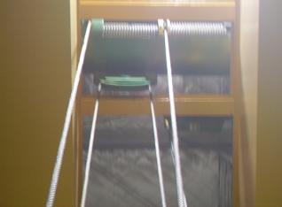
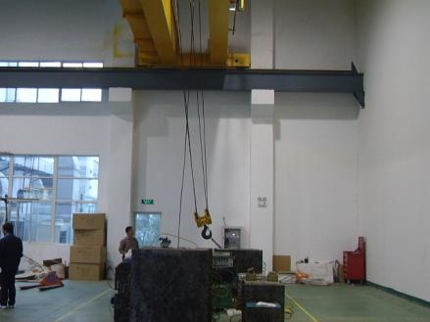
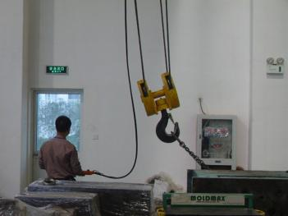
⑦歪拉斜挂不吊；
⑧具有爆炸性物件不吊； ⑨埋在地下物件不拔吊； ⑩带棱角块口物件、未垫好不吊。
g．如发现异常，立即停机，检查原因并及时排除。
如果歪拉斜挂钢
丝绳会绞死
错误
错误

Slide 28
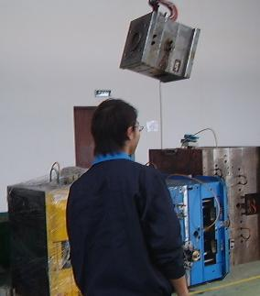
h．工作中突然断电时，在重新工作前应检查起重机动作是否正常。
i、起吊时必须使吊钩在被吊物品的正上方，避免侧向斜吊，拉拽受吊物。起吊使用慢速挡启动，起吊平稳后换快速挡。
j、天车搬运物品时，要使受吊物
在天车行线内行走，行走高度至少比
运行路线上工件高0.5m以上，严禁将
吊载物从人头上通过
k、天车运行时，操作人员要集中
精神面对天车运行方向，注意防止绊倒
l、工作停歇时，不准将起重物悬
在空中停歇 。

Slide 29
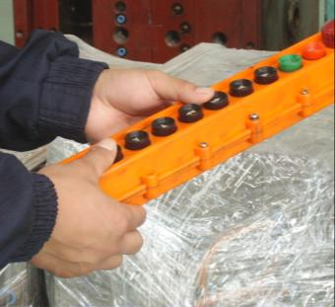
n.地操行车操作人员严禁湿手或带湿手套操作，在操作前应将手上的油或水擦拭干净，以防油或水进入操作按钮盒造成漏电伤人事故。
湿手不可以操作

Slide 30
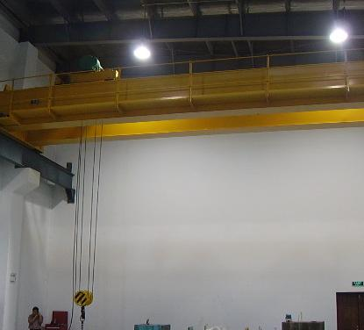
o.行车有故障进行维修时，应停靠在安全地点，切断电源，并挂上“禁止合闸”的警示牌。

Slide 31
行车操作规程
3、工作后 a．将吊钩升高至3m高度，大车、小车停靠在指定位置，切断电源。 b．进行日常维护保养。 c．做好交接班工作。

Slide 32
行车的检查检验制度
类别
1、检验:首次检验(初次投入使用的)/定期检验(2年检验1次)
2 、检查:日/月/年检查
年度检查：至少1次的全面检查；停用1年以上，遇4级以上地震、发生重大设备事故等使用前都应做在全面检查

Slide 33
行车的检查检验制度
自我检查
1、日检
该项与起重机操作人员交接班制度结合进行，主要由交接班的起重机操作人员共同对起重机的重要机电零部件，如吊钩、环链、各机构制动器、控制器、各机构限位器及各种安全开关动作是否灵敏可靠等进行检查。具体检查项目如下：
1）检查保护箱的总电源刀开关是否已切断，严禁带电检查。
2）钢丝绳有无破股断丝现象，卷筒和滑轮缠绕是否正常，有无脱槽、打结、扭曲等现象，钢丝绳端部的压板螺栓是否紧固。
3）吊钩是否有裂纹，吊钩螺母的防松装置是否完整，吊具是否完整可靠；
4）各机构制动器的制动瓦是否靠紧制动轮，制动瓦衬及制动轮的磨损情况如何，开位板是否齐全，磁铁冲程是否符合要求，杆件转动是否有卡住现象。

Slide 34
5）各机构转动件的连接螺栓和各部件的固定螺栓是否紧固。
6）各电气设备的接线是否正常，导电滑块与滑线的接触是否良好。
7）行车检查终点限位开关的动作是否灵活、正常，安全保护开关的动作是否灵活、工作是否正常。
8）行车各机构的转动是否正常，有无异常声响。
9）下班前15分钟清扫设备，保持良好的卫生环境。

Slide 35
行车的检查检验制度
2、月检
起重机操作人员与维护人员（电、钳工）共同对起重机进行检查，月检的内容分出包括周检内容外，还包括以下内容：
1）电动机、减速器、轴承支座、角形轴承箱等底座螺钉的紧固情况及电动机电刷的磨损情况
2）钢丝绳压板螺钉的紧固情况，使用3个月以上的钢丝绳磨损及润滑情况
3）管口处导线绝缘层的磨损情况
4）各限位开关转轴的润滑情况
5）减速器内润滑油的油量
6）平衡轮处钢丝绳的磨损情况
7）开式齿轮转动的润滑情况

Slide 36
行车的检查检验制度
3、年度检查
可与起重机二级保养结合起来进行，除半年检查的全部内容外，还应检查金属构件有无裂纹、焊缝有无锈蚀；
大小车轮磨损状况；
测量大车跨度及大车轨道跨度差，测量主梁的静绕度并进行静、动负荷试车；
对起重机进行全面润滑

Slide 37
起重机械相关标准
GB6067-2010起重机械安全规程
GB6974-86起重机械名词术语
TSQ0002-2008起重机械技术监察管理规程
GBT4307-2005起重吊钩术语
GB15001.3-88直柄吊钩使用检查

Slide 38
感谢聆听
资源整合，产品服务
↓↓↓
公司官网 | http://www.bofety.com/
如需进一步沟通
↓↓↓
联系我们 | 15250014332 / 0512-68637852
扫码关注我们
获取第一手安全资讯
微信公众号
抖音

